Slide 1
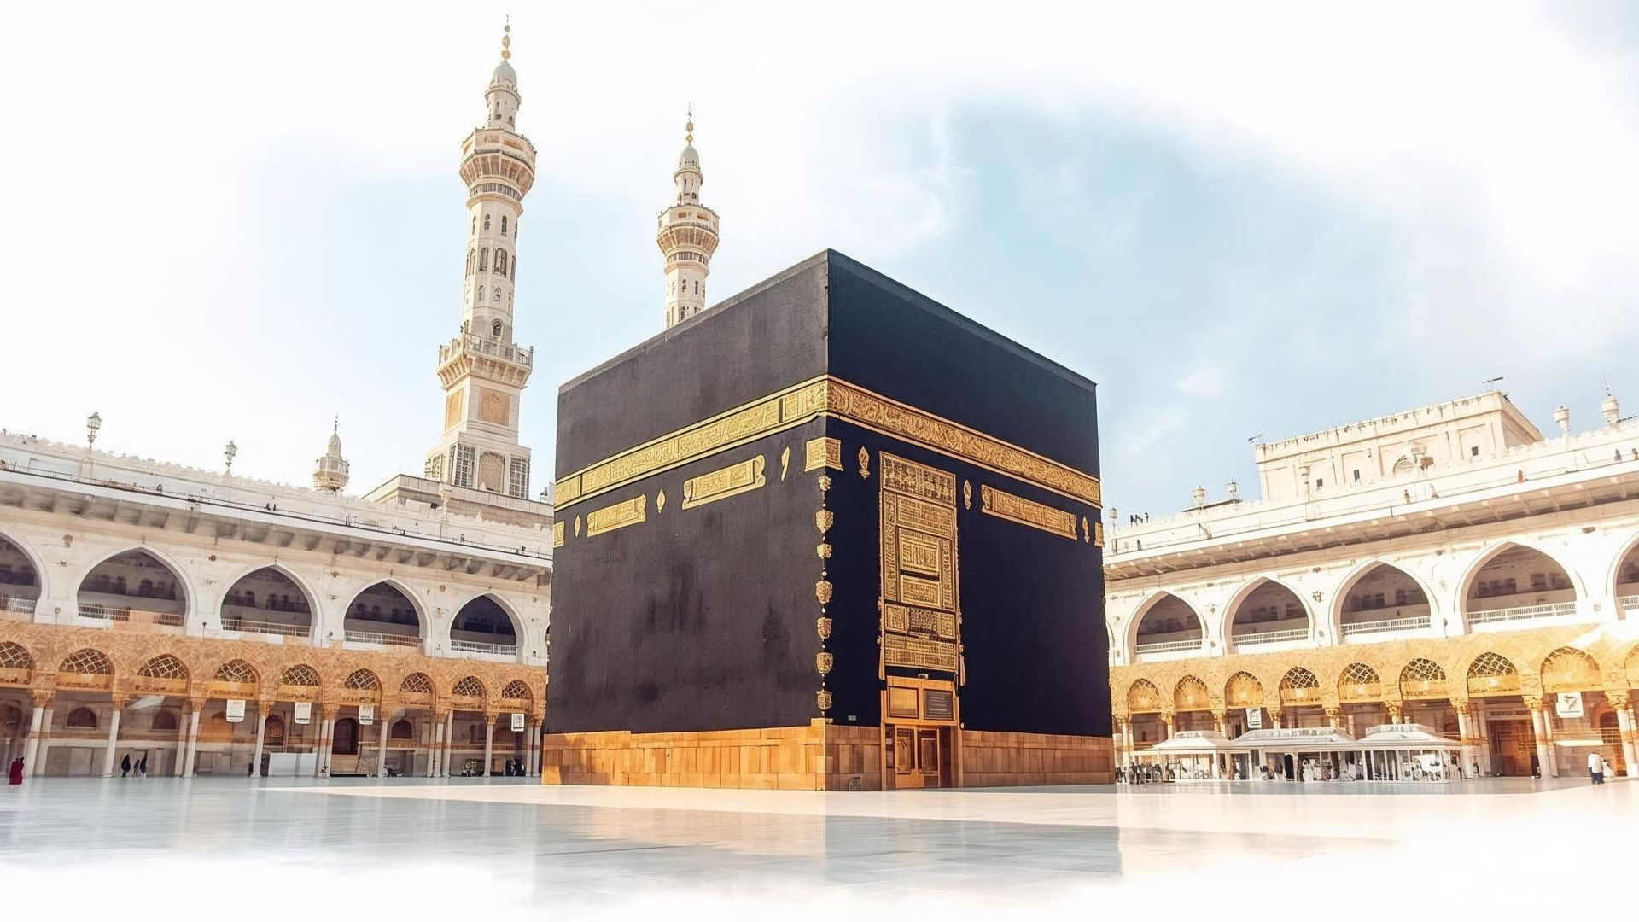

جابتن كماجوان إسلام مليسيا
تاجوق:
ڤڠوربانن منونتوت کأخلاصن
١٠ ذوالحجة ١٤٤٧ ه /٢٧ مي ٢٠٢٦ م

Slide 2
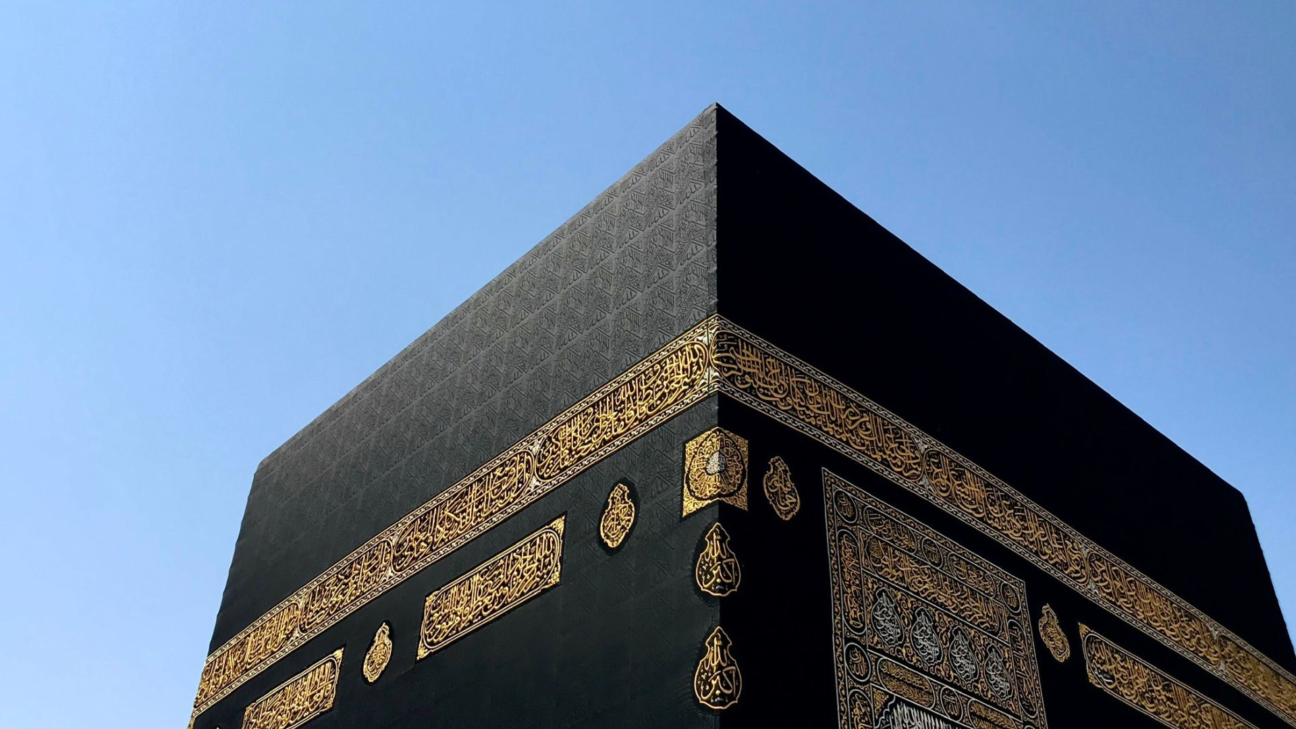
اللهُ أَكْبَرُ، اللهُ أَكْبَرُ، اللهُ أَكْبَرُ،
اللهُ أَكْبَرُ، اللهُ أَكْبَرُ، اللهُ أَكْبَرُ،
اللهُ أَكْبَرُ، اللهُ أَكْبَرُ، اللهُ أَكْبَرُ، وَللهِ الْحَمْدُ

Slide 3
اللهُ أَكْبَرُ كَبِيْرًا، وَالْحَمْدُ لِلَّهِ كَثِيْرًا
وَسُبْحَانَ اللهِ بُكْرَةً وَأَصِيْلاً، لاَ إِلَٰهَ إِلاَّ اللهُ وَلاَ نَعْبُدُ
إِلاَّ إِيَّاهُ مُخْلِصِيْنَ لَهُ الدِّيْنَ، وَلَوْ كَرِهَ الكَافِرُوْنَ

Slide 4
لاَ إِلَٰهَ إِلاَّ اللهُ وَحْدَهُ
صَدَقَ وَعْدَهُ، وَنَصَرَ عَبْدَهُ
وَأَعَزَّ جُنْدَهُ وَهَزَمَ الأَحْزَابَ وَحْدَهُ
لاَ إِلَٰهَ إِلاَّ اللهُ وَاللهُ أَكْبَرُ، اللهُ أَكْبَرُ وَللهِ الْحَمْدُ

Slide 5
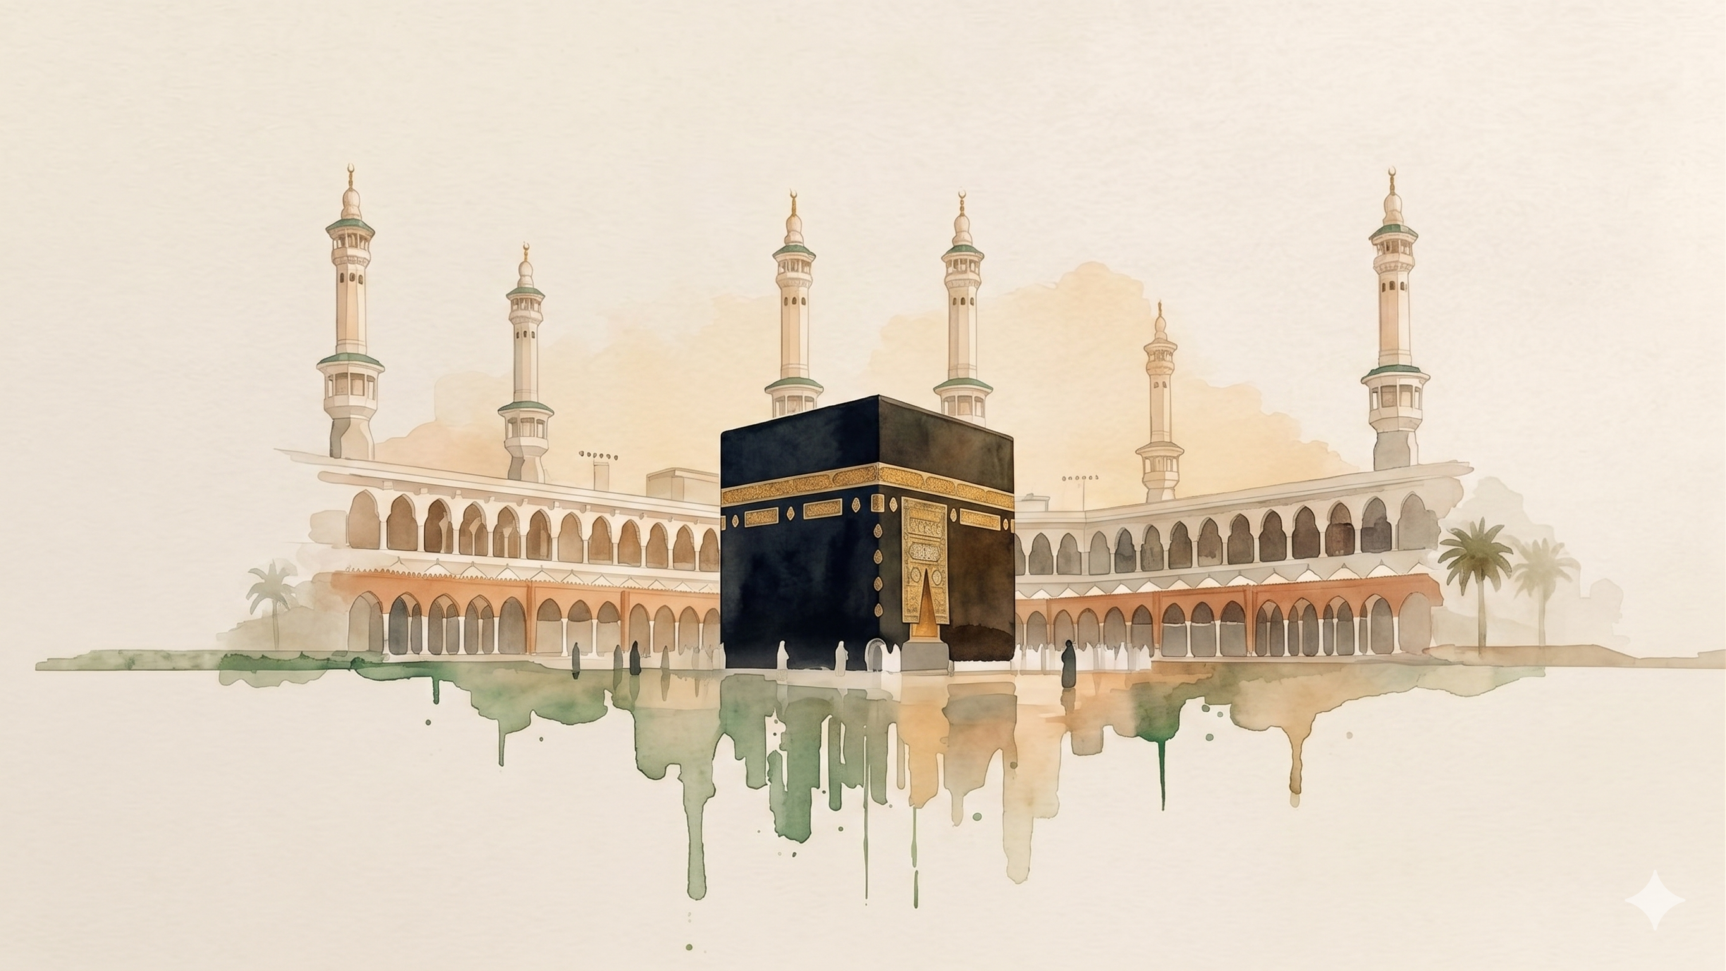
شهادة
أَشْهَدُ أَنْ لَّا إِلهَ إِلاَ اللهُ وَحْدَهُ لَا شَرِيكَ لَهُ
وَأَشْهَدُ أَنَّ مُحَمَّدًا عَبْدُهُ وَرَسُولُهُ

Slide 6
صلوات
اللَّهُمَّ صَلِّ وَسَلِّمْ عَلَى نَبِيِّنَا مُحَمَّدٍ
وَعَلَى آلِهِ وَصَحْبِهِ وَمَنْ دَعَا بِدَعْوَتِهِ إِلَى يَوْمِ الدِّينِ

Slide 7
ڤسنن تقوى
اتَّقُوا اللهَ،
أُوصِيكُمْ وَنَفْسِي بِتَقْوَى اللهِ وَطَاعَتِهِ لَعَلَّكُمْ تُفْلِحُونَ

Slide 8
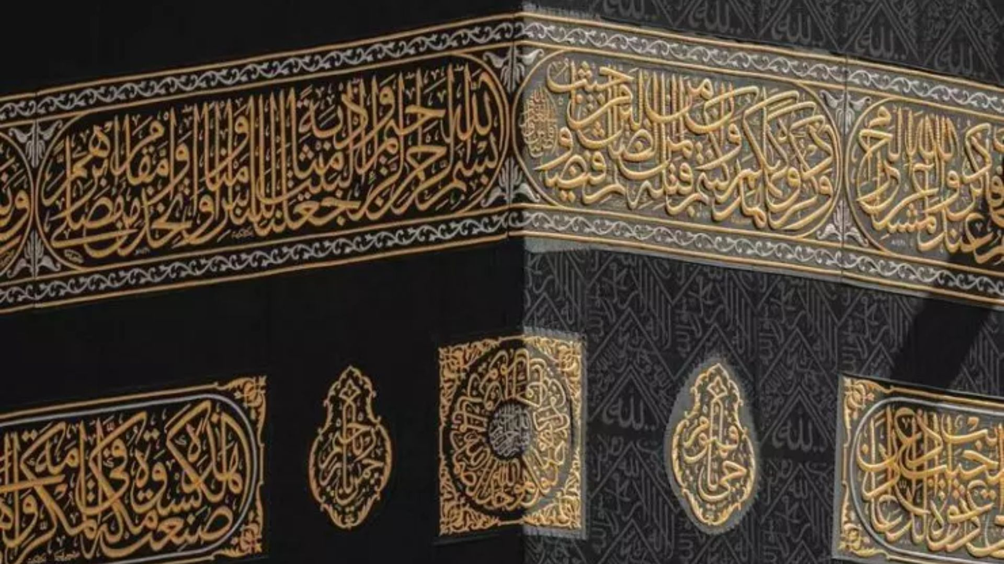
فرمان الله سبحانه وتعالى
            
سورة العنكبوت ايات ٦٩

Slide 9
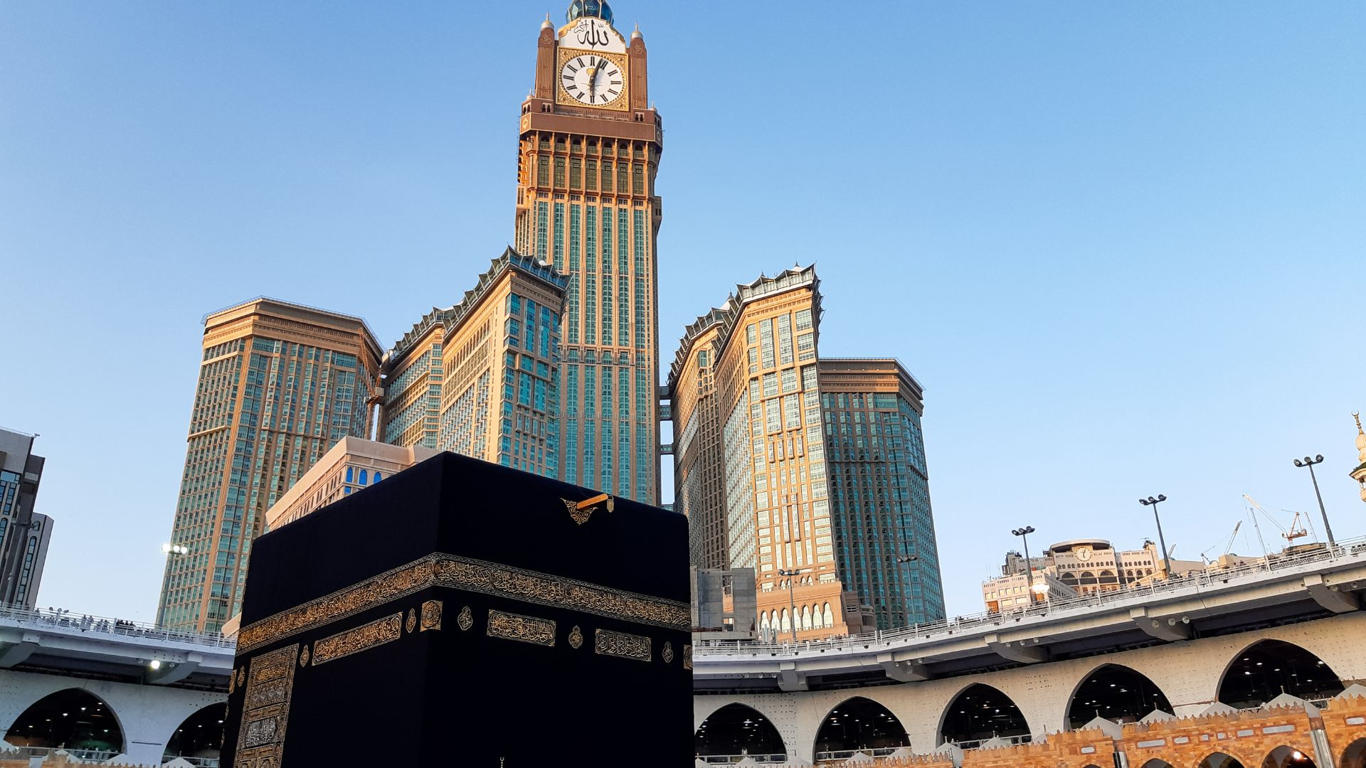
ڤد ڤاڬي يڠ ڤنوه کڬمبيراءن اين، ماريله کيت براوسها منيڠکتکن کتقواءن کڤد الله سبحانه وتعالى دڠن سبنر-بنر تقوى

Slide 10
لونسکن سڬالا تونتوتن، هيندرکن سڬالا لارڠن دان کمعصيتن. موده-مودهن کيت براوليه کمولياءن ددنيا دان دأخيرة

Slide 11
تاجوق:
”ڤڠوربانن منونتوت کأخلاصن "

Slide 12
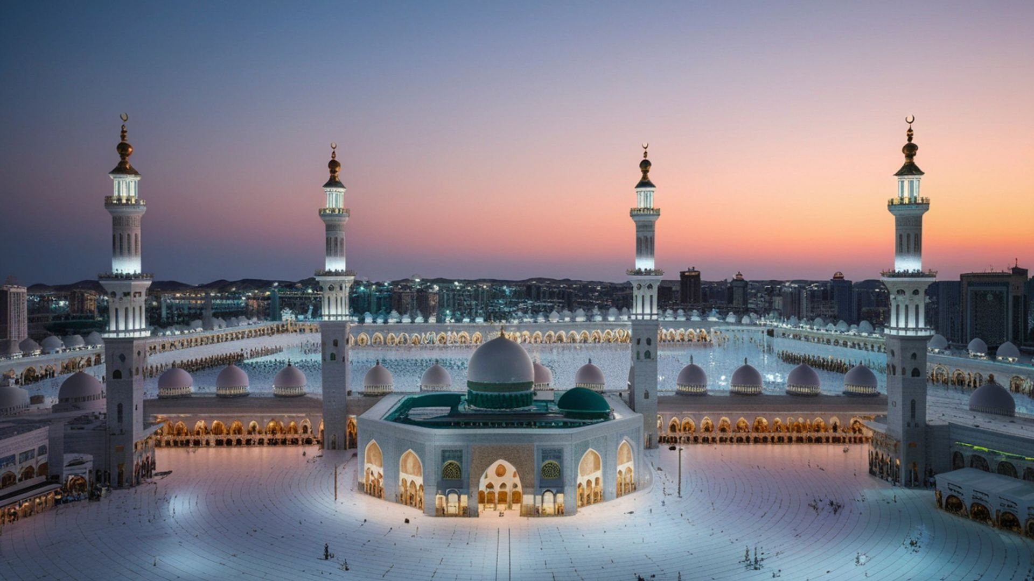
اللهُ أَكْبَرُ، اللهُ أَكْبَرُ، اللهُ أَكْبَرُ، وَللهِ الْحَمْدُ

Slide 13
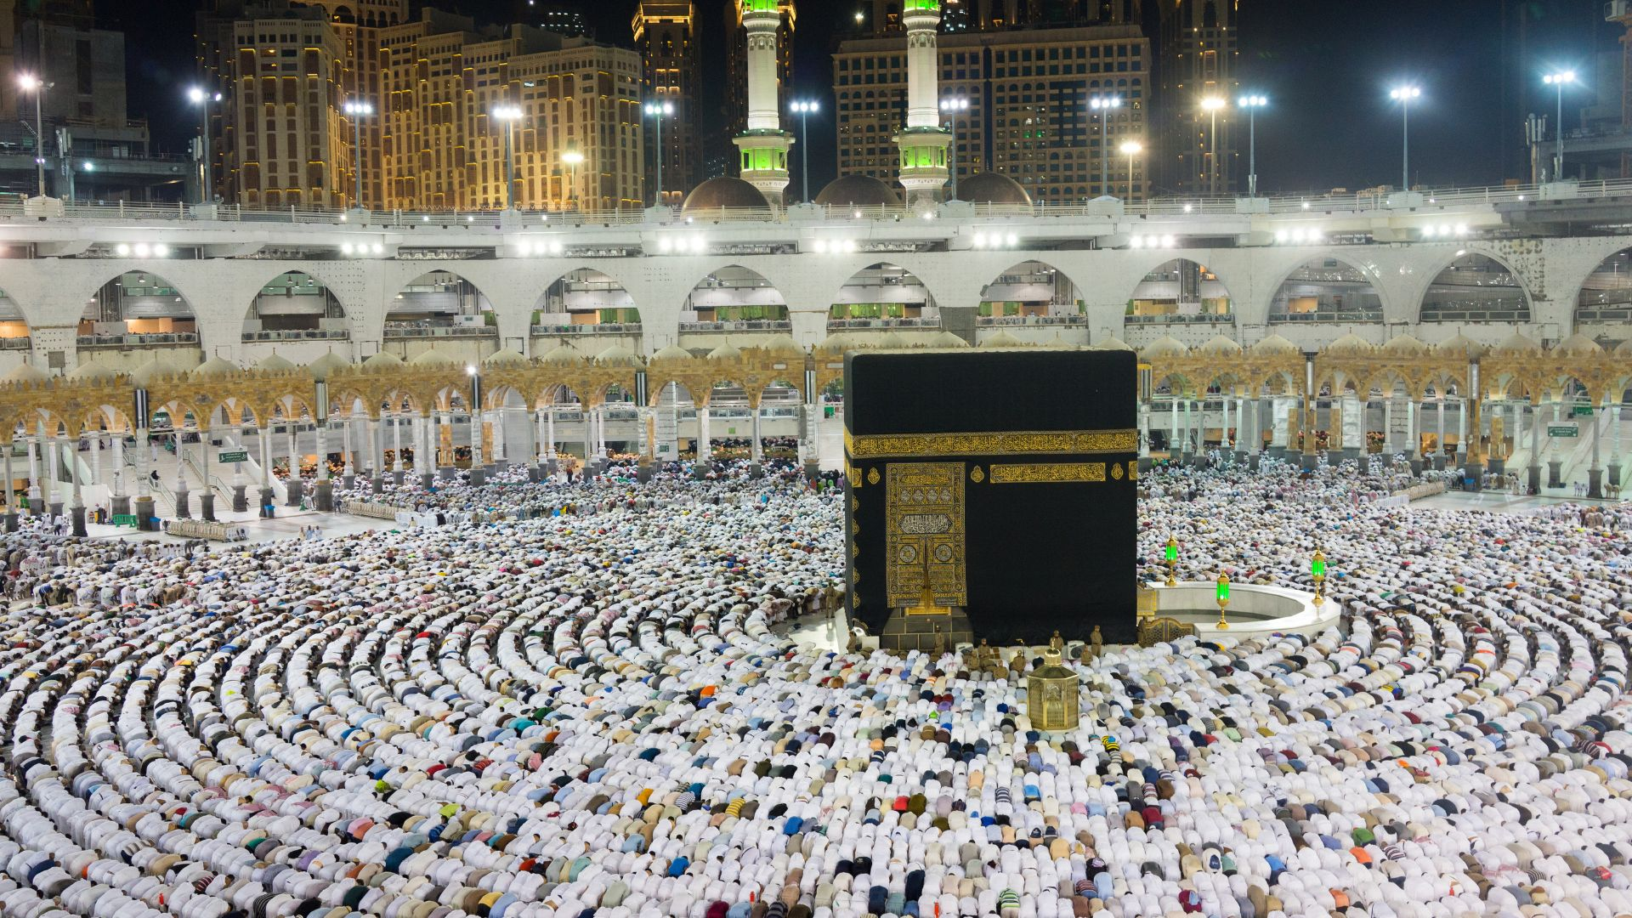
ستياڤ انسان مڠيمڤيکن کبهاڬياءن، کجاياءن دان کتنڠن دالم کهيدوڤن، نامون سموا ايت تيدق اکن حاضير تنڤا ڤڠوربانن

Slide 14
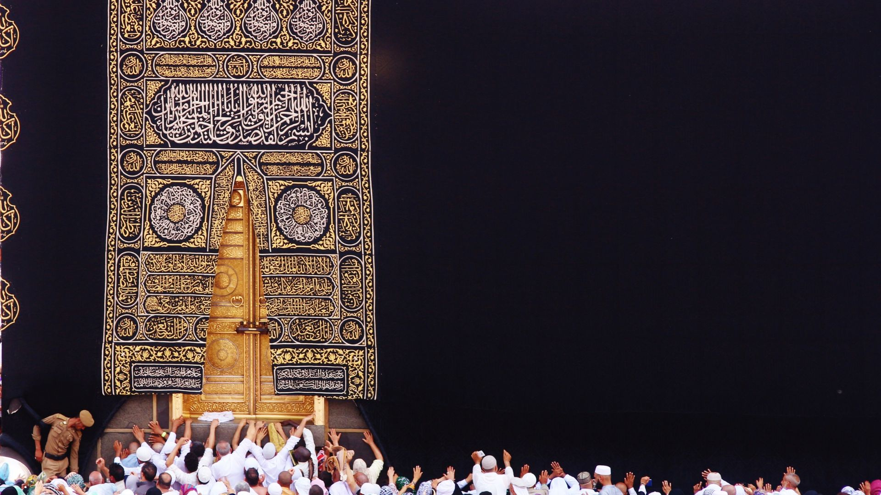
کلوارڬ يڠ بهاڬيا، مشارکت يڠ هرموني بهکن شرڬ ايدامن، سمواڽ ممرلوکن کصبرن دان ڤڠوربانن

Slide 15
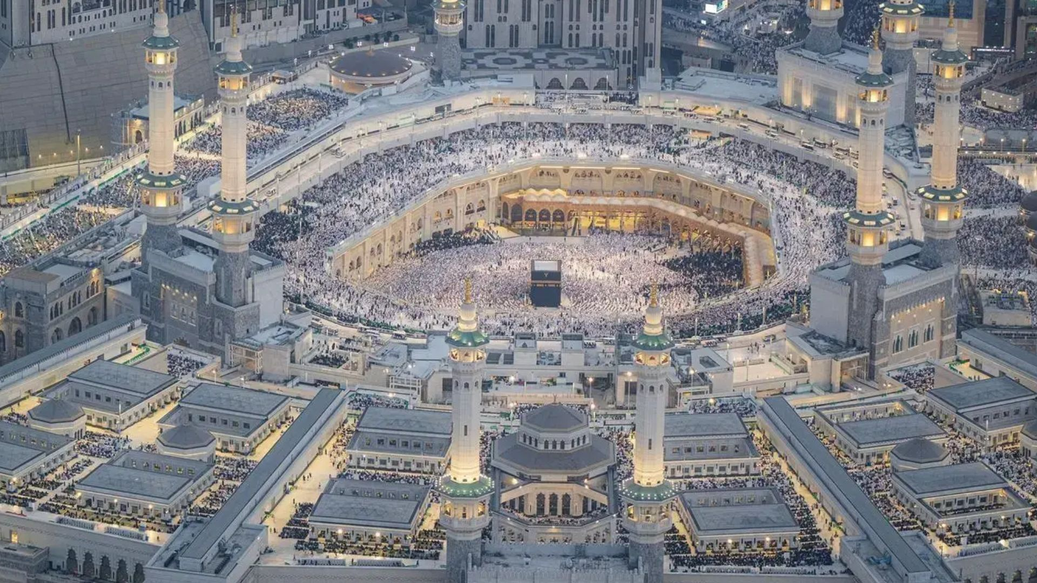
اد يڠ تتڤ توندوق مڠيڠتي الله ساعت دأوجي، نامون اد جوڬ يڠ لالاي دان سومبوڠ تتکالا دبري کسنڠن

Slide 16
فرمان الله سبحانه وتعالى
"دان اورڠ٢ يڠ براوسها دڠن برسوڠڬوه-سوڠڬوه کران ممنوهي کهندق اڬام کامي، سسوڠڬوهڽ کامي اکن مميمڤين مريک کجالن٢ کامي

Slide 17
(يڠ منجاديکن مريك برڬمبيرا سرتا براوليه کريضاءن) دان سسوڠڬوهڽ (ڤرتولوڠن دان بنتوان) الله اداله برسرتا اورڠ٢ يڠ براوسها ممباءيقي عملنڽ".
سورة العنكبوت ايات ٦٩

Slide 18
اللهُ أَكْبَرُ، اللهُ أَكْبَرُ، اللهُ أَكْبَرُ، وَللهِ الْحَمْدُ

Slide 19
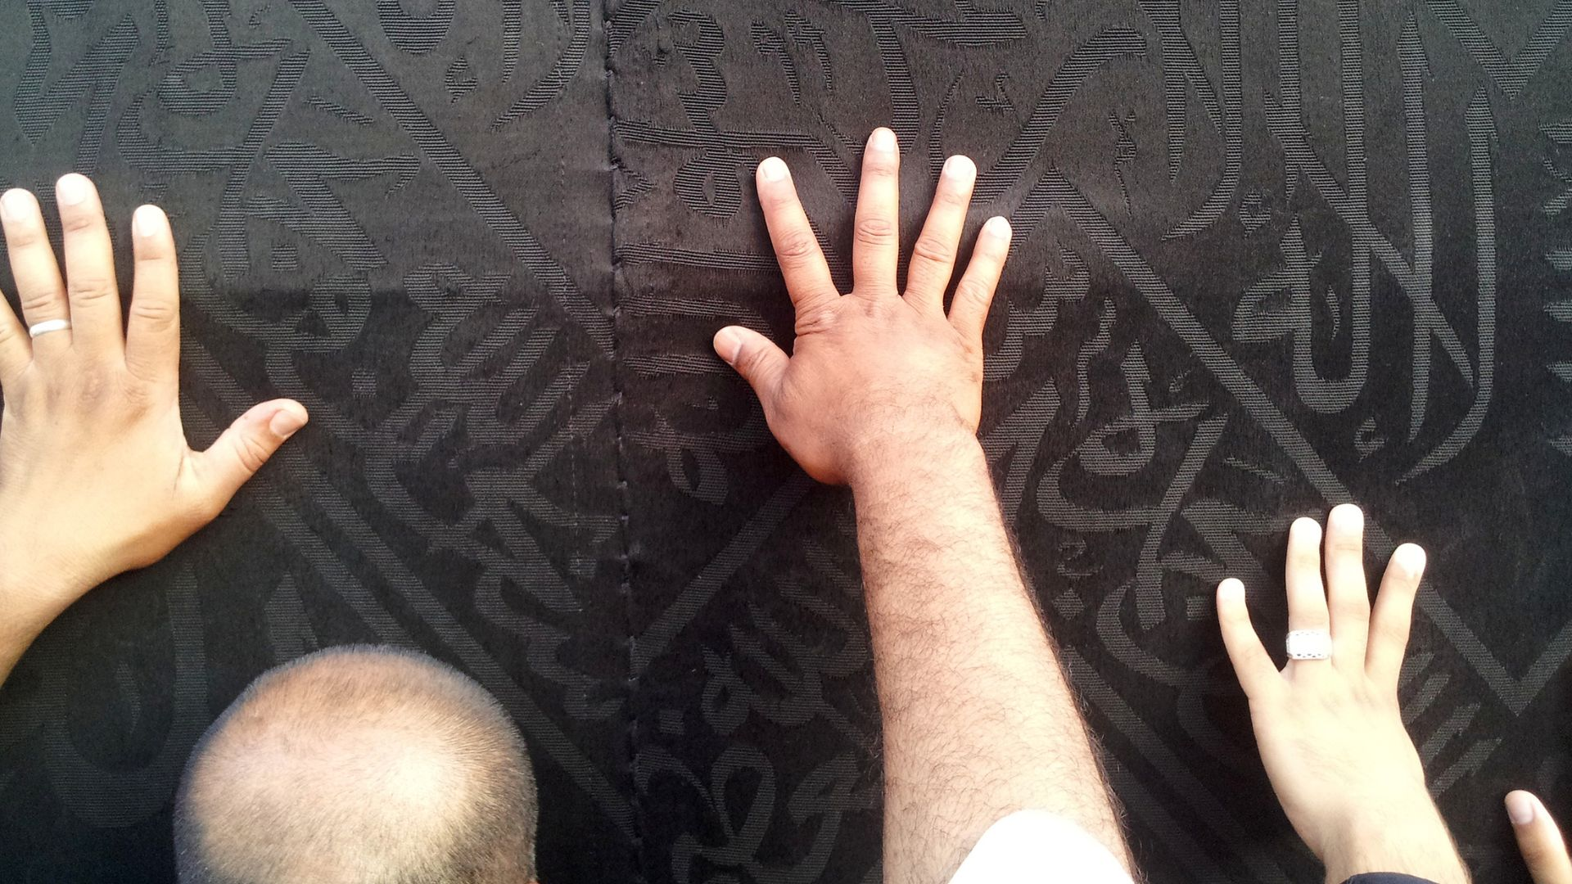
بربيچارا سوءال ڤڠوربانن، تنتوڽ کيت اکن مڠيمباو سيره انسان موليا برنام نبي إبراهيم عليه السلام برسام کلوارڬاڽ

Slide 20
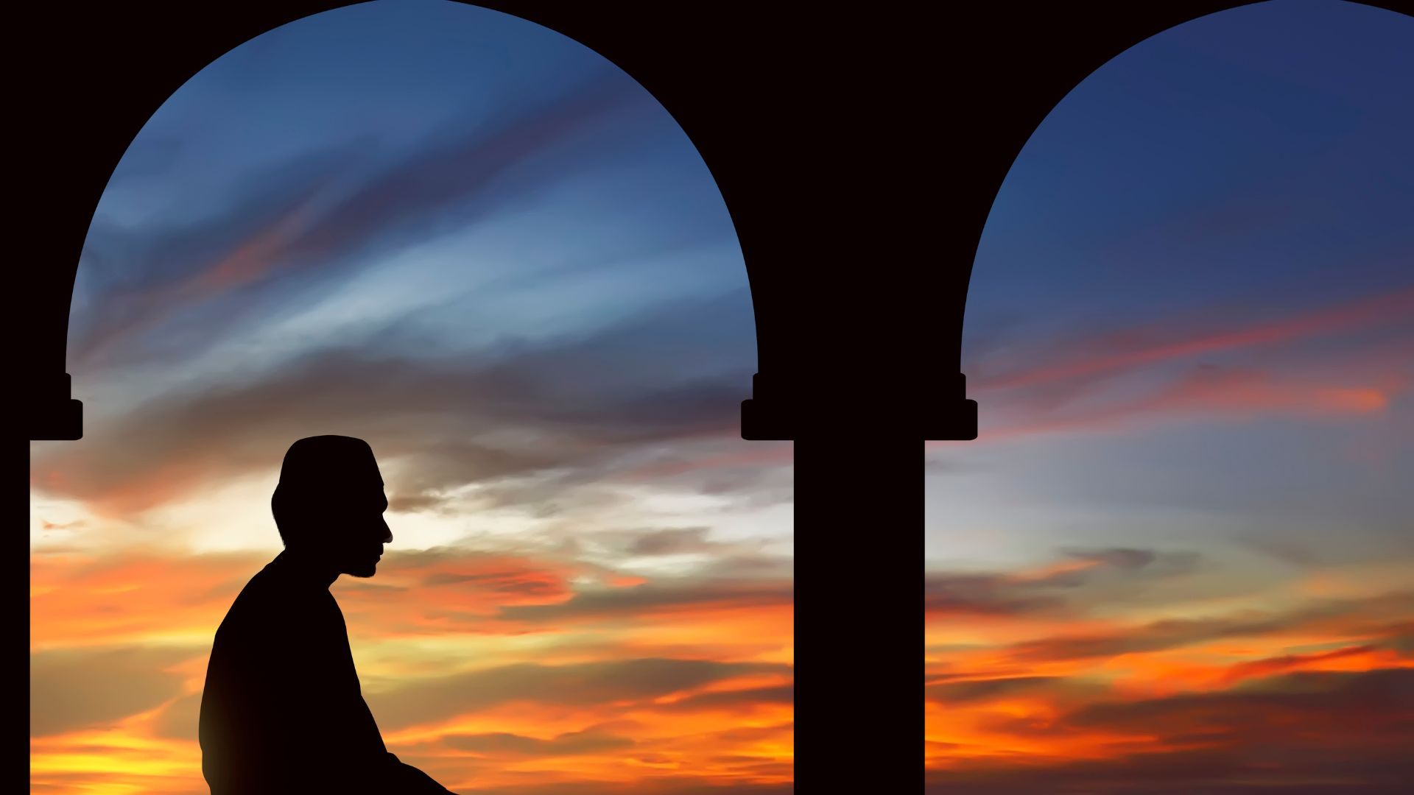
نبي إبراهيم عليه السلام دأوجي دڠن ڤرينته منيڠڬلکن ايستريڽ هاجر دان انق کچيلڽ إسماعيل عليه السلام دلمبه تندوس مکة يڠ تياد سبارڠ تانمن ماهوڤون سومبر کهيدوڤن

Slide 21
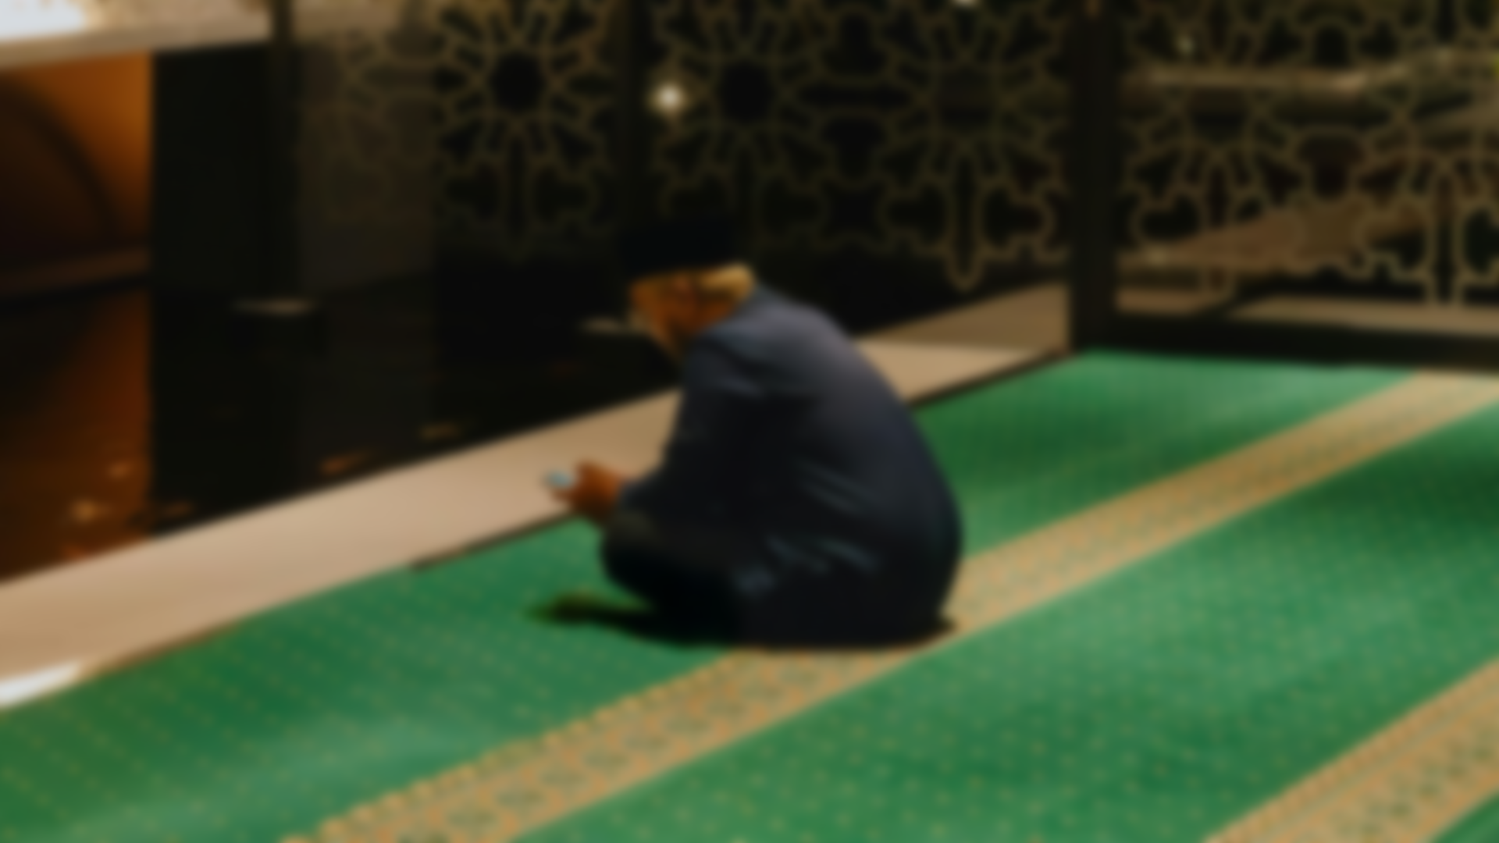
بايڠکن سأورڠ سوامي ترڤقسا برڤيسه دمي منطاعتي ڤرينته الله سبحانه وتعالى. سأورڠ ايستري دتيڠڬلکن دبومي اسيڠ دڠن سأورڠ بايي يڠ مناڠيس دالم داکڤن ايبوڽ سنديرين

Slide 22
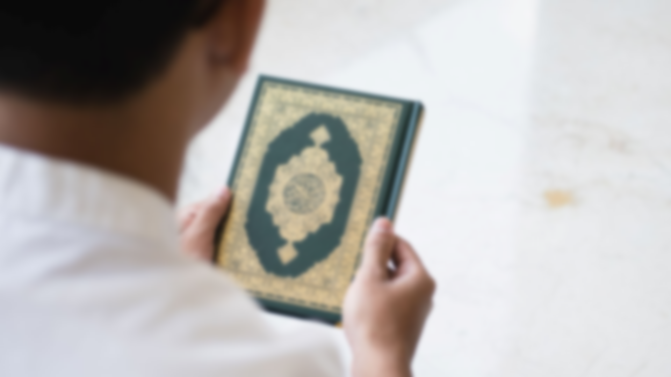
تتکالا إسماعيل عليه السلام منيڠکت ديواس، داتڠ ڤولا اوجين يڠ لبيه برت اڤابيلا نبي إبراهيم عليه السلام دڤرينتهکن اوليه الله سبحانه وتعالى اونتوق مڽمبليه انق کسايڠنڽ

Slide 23
فرمان الله سبحانه وتعالى
                             

Slide 24
”مك کتيك انقڽ ايت سمڤاي (كڤريڠکت عمور يڠ ممبوليهکن دي) براوسها برساما-سام دڠنڽ، نبي إبراهيم برکات: واهاي انق کسايڠنکو! سسوڠڬوهڽ اکو مليهت دالم ميمڤي بهاوا اکو اکن مڽمبليهمو; مك فيکيرکنله اڤ ڤنداڤتمو

Slide 25
انقڽ منجواب: واهاي ايه، جالنکنله اڤ يڠ دڤرينتهکن کڤدمو، إن شاء الله، ايه اکن منداڤتي داکو داري اورڠ٢ يڠ صبر
سورة الصافاتايات ١٠٢

Slide 26
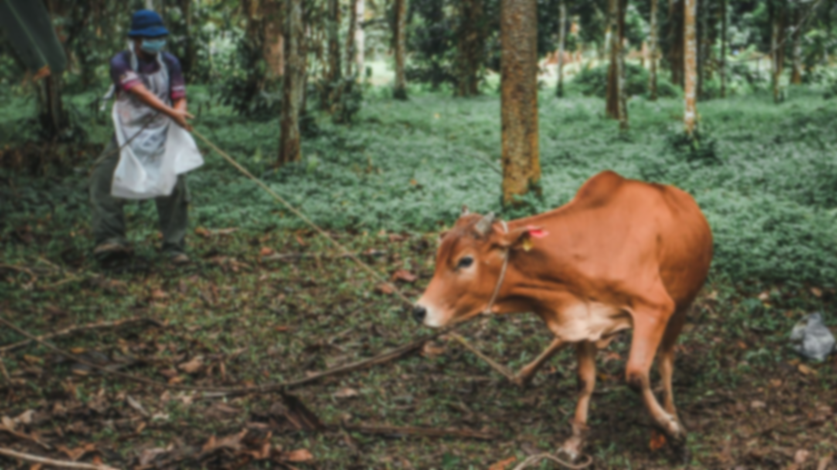
ملالوءي عبادة قربان، کيت بوکن سقدر مڽمبليه حيوان ترنقن، تتاڤي کيت دأجر اونتوق مڠوربانکن سبهاڬين هرتا يڠ کيت سايڠي اونتوق دکوڠسي برسام اورڠ لاءين

Slide 27
اللهُ أَكْبَرُ، اللهُ أَكْبَرُ، اللهُ أَكْبَرُ، وَللهِ الْحَمْدُ

Slide 28
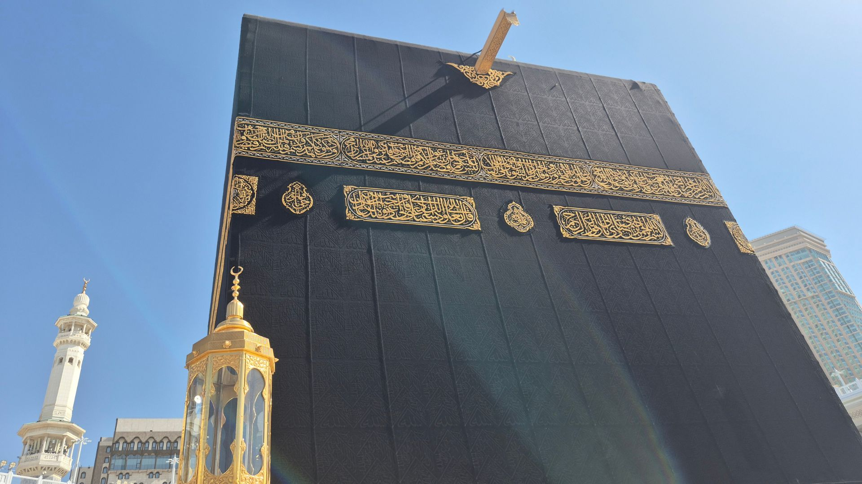
بڬيتو جوڬ دڠن عبادة حاج يڠ منونتوت ڤڠوربانن يڠ لبيه بسر. ڤڠوربانن هرتا، ماس، تناڬ، منيڠڬلکن کلوارڬ يڠ ترچينتا دان کسليساءن هيدوڤ دمي ممنوهي ڤڠڬيلن الهي

Slide 29
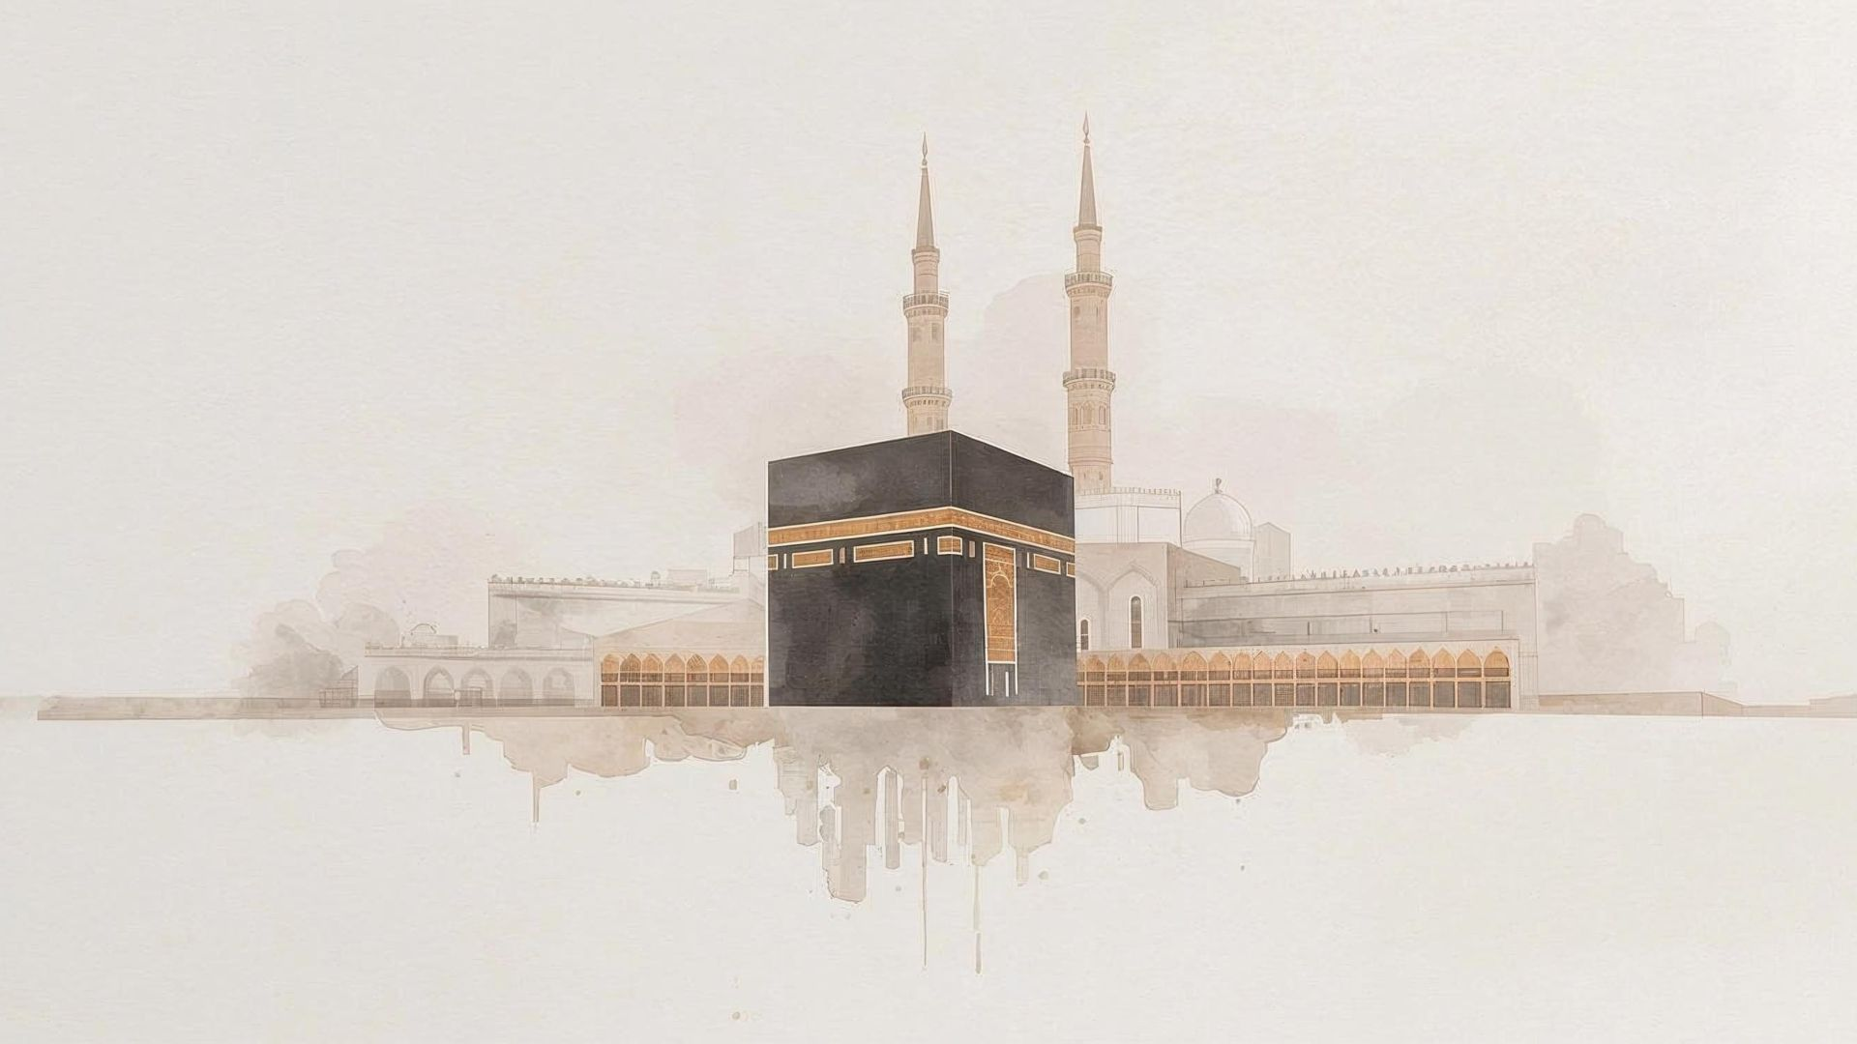
حديث
مَنْ حَجَّ هَذَا الْبَيْتَ فَلَمْ يَرْفُثْ وَلَمْ يَفْسُقْ رَجَعَ كَمَا وَلَدَتْهُ أُمُّهُ
"سسياڤا يڠ منونايکن حاج دالم کأداءن دي تيدق برچاکڤ ڤرکاتاءن يڠ بوروق دان کجي سرتا تيدق ملاکوکن ڤرکارا يڠ فاسيق مك دي اکن کمبالي سڤرتي دي دلاهيرکن اوليه ايبوڽ (ياءيت دالم کأداءن سوچي برسيه داري دوسا). “
حديث رواية امام البخاري

Slide 30
اللهُ أَكْبَرُ، اللهُ أَكْبَرُ، اللهُ أَكْبَرُ، وَللهِ الْحَمْدُ

Slide 31
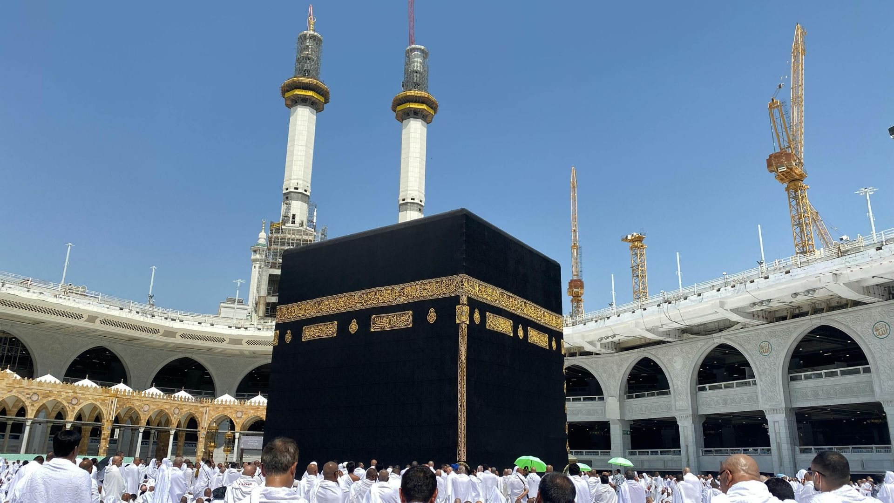
رياليتيڽ، کهيدوڤن ماءنسي ڤستي منمڤوه ڤلباڬاي بنتوق ڤڠوربانن. سأورڠ ايه ممره کريڠت برقربان ماس، تناڬ دان هرتا منچاري رزقي بوات کلوارڬ ترچينتا

Slide 32
سأورڠ ايبو جوڬ امت بسر ڤڠوربانن مريك. سأول مڠاندوڠ، ملاهيرکن، مڽوسو، منديديق دان ممبسرکن انق٢، سمواڽ دلالوءي دڠن ڤنوه کصبرن تنڤا سبارڠ روڠوتن

Slide 33
سأورڠ انق جوڬ اد سيسي ڤڠورباننڽ. براخلاق موليا، برڤکرتي تيڠڬي، ڤاتوه دان اکور منطاعتي ايه دان ايبو، ايتوله بنتوق ڤڠوربانن يڠ مستي دڬالس دان دڤيکول اوليه سأورڠ انق يڠ صالح

Slide 34
فرمان الله سبحانه وتعالى
                           

Slide 35
”اوليه ايت، سسياڤا يڠ ڤرچاي دان برهارڤ اکن ڤرتموان دڠن توهنڽ، هندقله اي مڠرجاکن عمل يڠ صالح دان جاڠنله اي ممڤرسکوتوکن سسياڤاڤون دالم عبادهڽ کڤد توهنڽ“.
سورة الکهف١١٠

Slide 36
اللهُ أَكْبَرُ، اللهُ أَكْبَرُ، اللهُ أَكْبَرُ، وَللهِ الْحَمْدُ

Slide 37
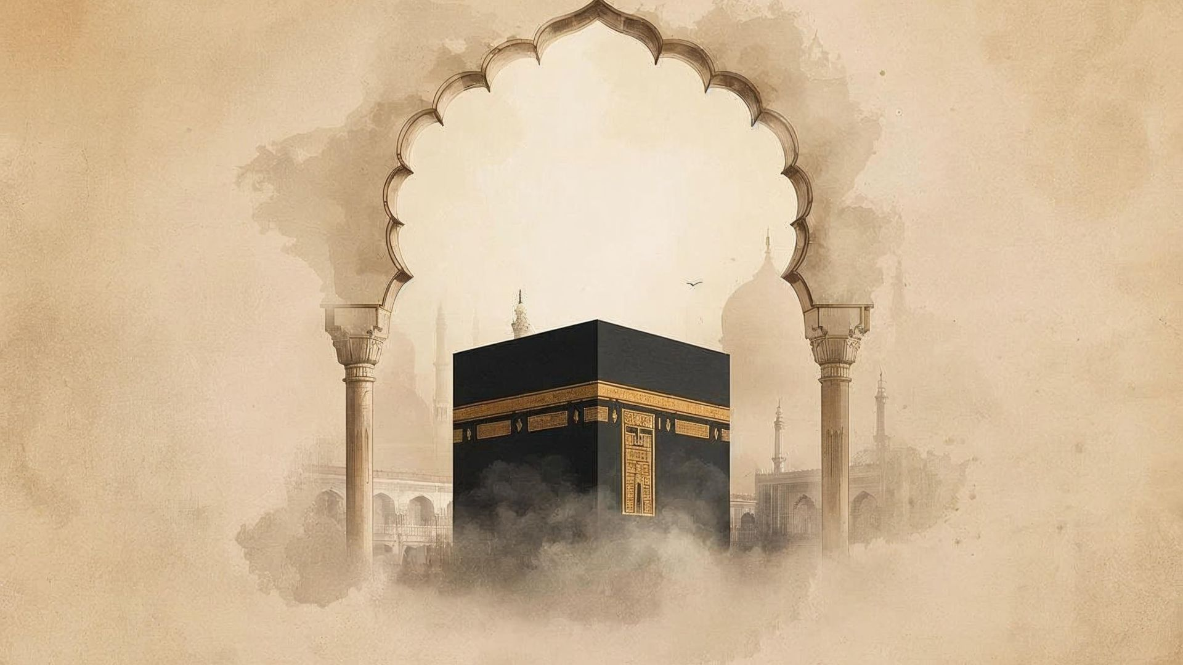
كسيمڤولن خطبة
ڤرتام:
ڤڠوربانن ممرلوکن کصبرن، مك هاروڠيله اي دڠن سولوهن ايمان اڬر ريضا الهي يڠ منجادي دمباءن انسان برايمان منجادي کڽاتاءن

Slide 38
كدوا:
امبيلله عبرة درڤد قيصه ڤڠوربانن کلوارڬ نبي إبراهيم عليه السلام سباڬاي ڤندوان دالم منمڤوه مهنه دان اوجين کهيدوڤن يڠ منونتوت کصبرن، کقواتن جيوا سرتا ڤڠوربانن يڠ بسر نيلايڽ

Slide 39
كتيڬ:
حياتيله فلسفه دسباليق ڤنشريعتن عبادة حاج دان قربان يڠ تنتوڽ اکن منديديق جيوا منجادي مؤمين يڠ لبيه باءيق دان سمڤورنا

Slide 40
ڤنوتوڤ
بَارَكَ اللهُ لِيْ وَلَكُمْ بِالْقُرْآنِ الْعَظِيْمِ، وَنَفَعَنِيْ وَإِيَّاكُمْ بِمَا فِيْهِ مِنَ الْآيَاتِ وَالذِّكْرِ الْحَكِيْمِ، وَتَقَبَّلَ مِنِّيْ وَمِنْكُمْ تِلَاوَتَهُ إِنَّهُ هُوَ السَّمِيْعُ الْعَلِيْمُ. أَقُوْلُ قَوْلِيْ هَذَا وَأَسْتَغْفِرُ اللهَ الْعَظِيْمَ لِيْ وَلَكُمْ وَلِسَائِرِ الْمُسْلِمِيْنَ وَالْمُسْلِمَاتِ وَالْمُؤْمِنِيْنَ وَالْمُؤْمِنَاتِ الْأَحْيَاءِ مِنْهُمْ وَالْأَمْوَاتِ، فَاسْتَغْفِرُوْهُ إِنَّهُ هُوَ الْغَفُوْرُ الرَّحِيْمُ

Slide 41
خطبه كدوا

Slide 42
اللهُ أَكْبَرُ، اللهُ أَكْبَرُ، اللهُ أَكْبَرُ، وَللهِ الْحَمْدُ

Slide 43
لآ إِلَه إِلَّا اللَّهُ وَاللَّهُ أَكْبَرُ، اللَّهُ أَكْبَرُ وَلِلَّهِ الْحَمْدُ. أَشْهَدُ أَنْ لَا إِلَهَ إِلَّا اللهُ وَحْدَهُ لَا شَرِيْكَ لَهُ، وَأَشْهَدُ أَنَّ مُحَمَّدًا عَبْدُهُ وَرَسُولُهُ

Slide 44
اَللَّهُمَّ صَلِّ وَسَلِّمْ وَبَارِكْ عَلَى سَيِّدِنَا مُحَمَّدٍ وَعَلَى آلِهِ وَأَصْحَابِهِ أَجْمَعِيْنَ.

Slide 45
اأَمَّا بَعْدُ، فَيَا عِبَادَ اللَّهِ، اِتَّقُوْا اللهَ، أُوْصِيْكُمْ وَنَفْسِيْ بِتَقْوَى اللَّهِ فَقَدْ فَازَ الْمُتَّقُوْنَ.

Slide 46
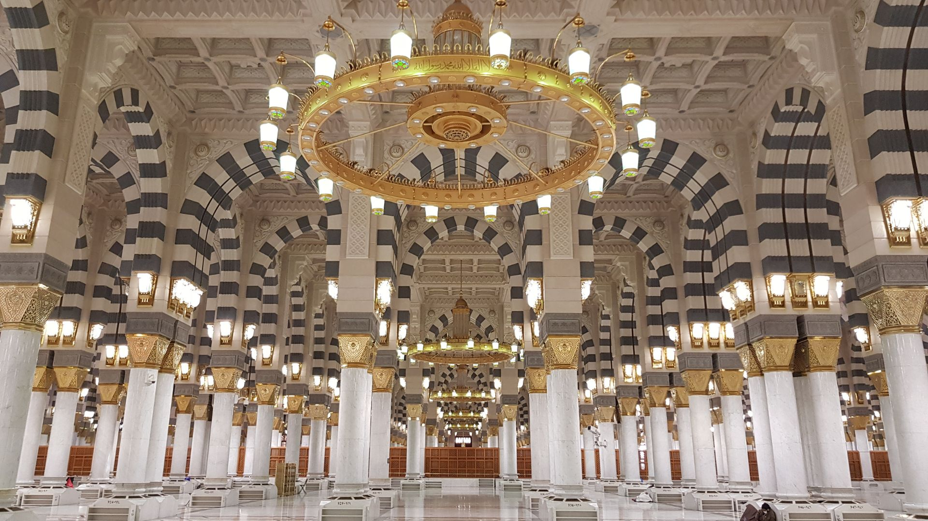
فرمان الله سبحانه وتعالى
إِنَّ ٱللَّهَ وَمَلَٰٓئِكَتَهُۥ يُصَلُّونَ عَلَى ٱلنَّبِيِّۚ يَٰٓأَيُّهَا ٱلَّذِينَ ءَامَنُواْ صَلُّواْ عَلَيۡهِ وَسَلِّمُواْ تَسۡلِيمًا

Slide 47
اَللَّهُمَّ صَلِّ عَلَى سَيِّدِنَا مُحَمَّدٍ وَعَلَى آلِ سَيِّدِنَا مُحَمَّدٍ كَمَا صَلَّيْتَ عَلَى سَيِّدِنَا إِبْرَاهِيْمَ وَعَلَى آلِ سَيِّدِنَا إِبْرَاهِيْمَ وَبَارِكْ عَلَى سَيِّدِنَا مُحَمَّدٍ وَعَلَى آلِ سَيِّدِنَا مُحَمَّدٍ كَمَا بَارَكْتَ عَلَى سَيِّدِنَا إِبْرَاهِيْمَ وَعَلَى آلِ سَيِّدِنَا إِبْرَاهِيْم ِفِي الْعَالَمِيْنَ إِنَّكَ حَمِيْدٌ مَجِيْدٌ

Slide 48
وَارْضَ اللَّهُمَّ عَنِ الْخُلُفَاءِ الرَّاشِدِينَ وَعَنْ بَقِيَّةِ الصَّحَابَةِ أَجْمَعِينَ، وَعَنِ التَّابِعِينَ وَتَابِعِي التَّابِعِينَ وَمَنْ تَبِعَهُمْ بِإِحْسَانٍ إِلَى يَوْمِ الدِّيْنِ وَارْضَ عَنَّا مَعَهُمْ يَا أَكْرَمَ الْأَكْرَمِينَ

Slide 49
اللَّهُمَّ اغْفِرْ لِلْمُسْلِمِينَ وَالْمُسْلِمَاتِ وَالْمُؤْمِنِينَ وَالْمُؤْمِنَاتِ الْأَحْيَاءِ مِنْهُمْ وَالْأَمْوَاتِ

Slide 50


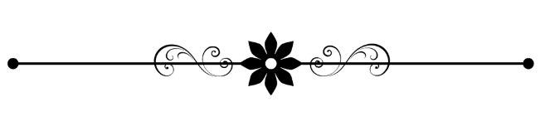
اللَّهُمَّ أَيِّدْ بِدَوَامِ التَّوْفِيْقِ وَالْهِدَايَةِ وَالصِّحَّةِ وَالسَّلَامَةِ جَلَالَةَ مَلِكِـنَا كـباوه دولي يڠ مها موليا سري ڤدوك بڬيندا يڠ د-ڤرتوان اڬوڠ سُلْطَان إِبْرَاهِيم

Slide 51
وَكَذلِكَ كـباوه دولي يڠ مها موليا سري ڤدوك بڬيندا راج ڤرمايسوري اڬوڠ، راج زَارِيثْ صُوفِيَاهْ

Slide 52
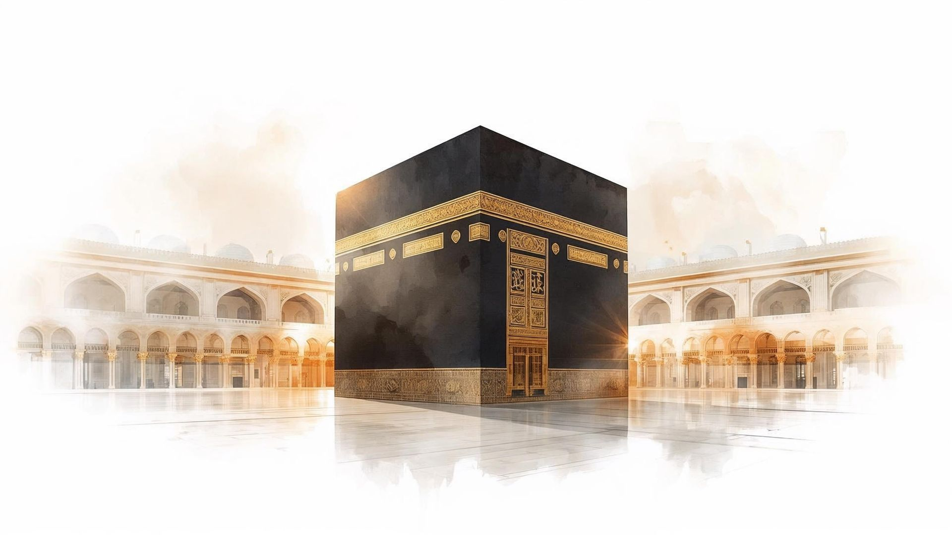
اللَّهُمَّ احْفَظْ عُلَمَاءَهُ وَوُزَرَاءَهُ وَقُضَاتَهُ وَعُمَّالَهُ وَرَعَايَاهُ مِنَ الْمُؤْمِنِينَ وَالْمُؤْمِنَاتِ بِرَحْمَتِكَ يَا أَرْحَمَ الرَّاحِمِينَ

Slide 53
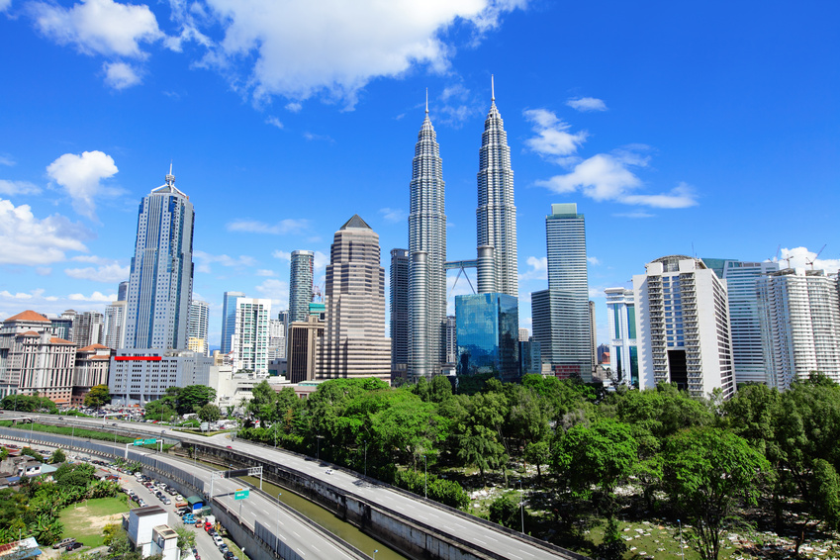
اللَّهُمَّ اجْعَلْ بَلَدَنَا مَالِيزِيَا آمِناً مُطْمَئِنًّا، سَخَاءً رَخَاءً، دَارَ عَدْلٍ وَإِيمَانٍ، وَأَمْنٍ وَأَمَانٍ، وَسَائِرَ بِلَادِ الْـمُسْلِمِينَ

Slide 54
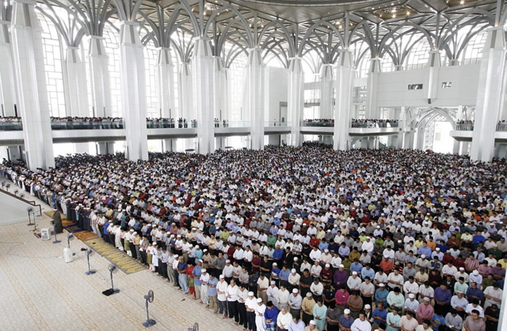
اللَّهُمَّ أَعِزَّ الْإِسْلَامَ وَالْمُسْلِمِيْنَ، وَدَمِّرْ أَعْدَاءَكَ أَعْدَاءَ الدِّينِ وانْصُرْ مَنْ نَصَرَ الدِّينَ، وَاخْذُلْ مَنْ خَذَلَ الْمُسْلِمِيْنَ، وَأَعْلِ كَلِمَتَكَ إِلَى يَوْمِ الدِّيْنِ

Slide 55
رَبَّنَا آتِنَا فِي الدُّنْيَا حَسَنَةً وَفِي الْآخِرَةِ حَسَنَةً وَقِنَا عَذَابَ النَّارِ

Slide 56
إِنَّ ٱللَّهَ يَأۡمُرُ بِٱلۡعَدۡلِ وَٱلۡإِحۡسَٰنِ وَإِيتَآيِٕ ذِي ٱلۡقُرۡبَىٰ وَيَنۡهَىٰ عَنِ ٱلۡفَحۡشَآءِ وَٱلۡمُنكَرِ وَٱلۡبَغۡيِۚ يَعِظُكُمۡ لَعَلَّكُمۡ تَذَكَّرُونَ

Slide 57
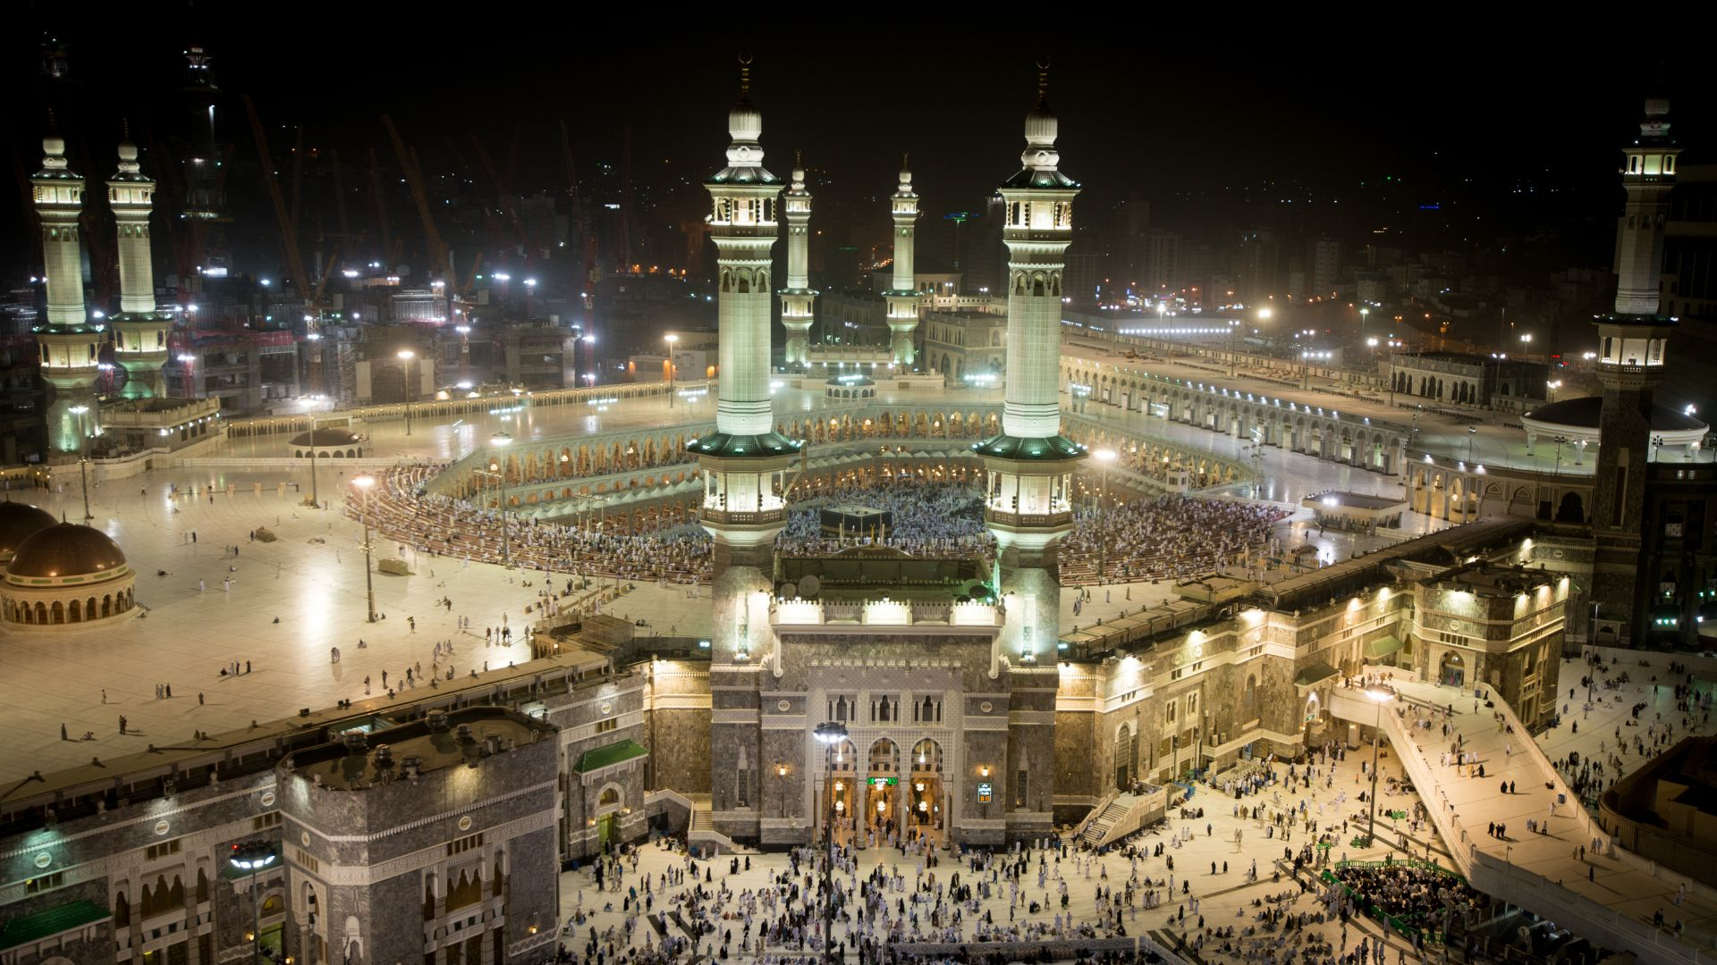
فَاذْكُرُوا اللهَ الْعَظِيْمَ يَذْكُرْكُمْ، وَاشْكُرُوهُ عَلَى نِعَمِهِ يَزِدْكُمْ، وَاسْأَلُوهُ مِنْ فَضْلِهِ يُعْطِكُمْ وَلَذِكْرُ اللهِ أَكْبَرُ، وَاللهُ يَعْلَمُ مَا تَصْنَعُونَ

